Slide 1
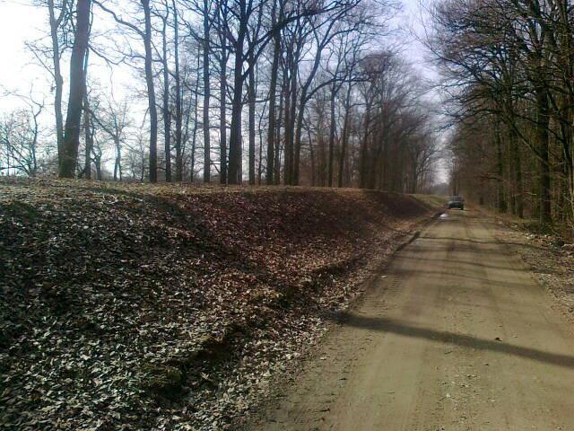
Lipki – Oława – modernizacja obwałowań, gm. Oława i Jelcz – Laskowice. Modernizacja wału W-4 (S)
Prezentuje: Joanna Kołcun
Wrocław, marzec 2011 r.

Slide 2
1. INFORMACJE OGÓLNE
Tytuł projektu:
Lipki – Oława – modernizacja obwałowań, gm. Oława i Jelcz - Laskowice. Modernizacja wału W-4 (S)
Nazwa programu operacyjnego:
Regionalny Program Operacyjny dla Województwa Dolnośląskiego na lata 2007-2013
Nazwa i numer priorytetu programu operacyjnego:
Priorytet 4 Poprawa stanu środowiska naturalnego oraz bezpieczeństwa ekologicznego i przeciwpowodziowego Dolnego Śląska („Środowisko i bezpieczeństwo ekologiczne”)
Nazwa i numer działania w ramach priorytetu:
Działanie 4.4 Zabezpieczenie przeciwpowodziowe i zapobieganie suszom
Kategoria inwestycji Funduszy Strukturalnych UE:
Kod 53, priorytet 6 Zapobieganie zagrożeniom (w tym opracowanie i wdrażanie planów i działań w celu zapobiegania zagrożeniami naturalnymi i technologicznymi)
Lipki – Oława – modernizacja obwałowań, gm. Oława i Jelcz – Laskowice. Modernizacja wału W-4 (S)

Slide 3
2. OPIS PROJEKTU
OKRES REALIZACJI PROJEKTU:
Data rozpoczęcia realizacji projektu: 30.06.2012r.
Data zakończenia rzeczowego projektu: 31.10.2013r.
Data zakończenia finansowego realizacji projektu: 30.06.2014r.
MIEJSCE REALIZACJI PROJEKTU:
Województwo: DOLNOŚLĄSKIE
Subregion: wrocławski
Powiat: oławski
Gmina: Oława
Miejscowość: Bystrzyca
Położenie : prawobrzeżna terasa zalewowa w dolinie rzeki Odry, wał rozdzielający koryto rzeki Odry od terenu polderu „Lipki – Oława” pomiędzy stopniami wodnymi Lipki i Oława
CAŁKOWITA WARTOŚĆ PROJEKTU:
23 800 000 zł
Lipki – Oława – modernizacja obwałowań, gm. Oława i Jelcz – Laskowice. Modernizacja wału W-4 (S)

Slide 4
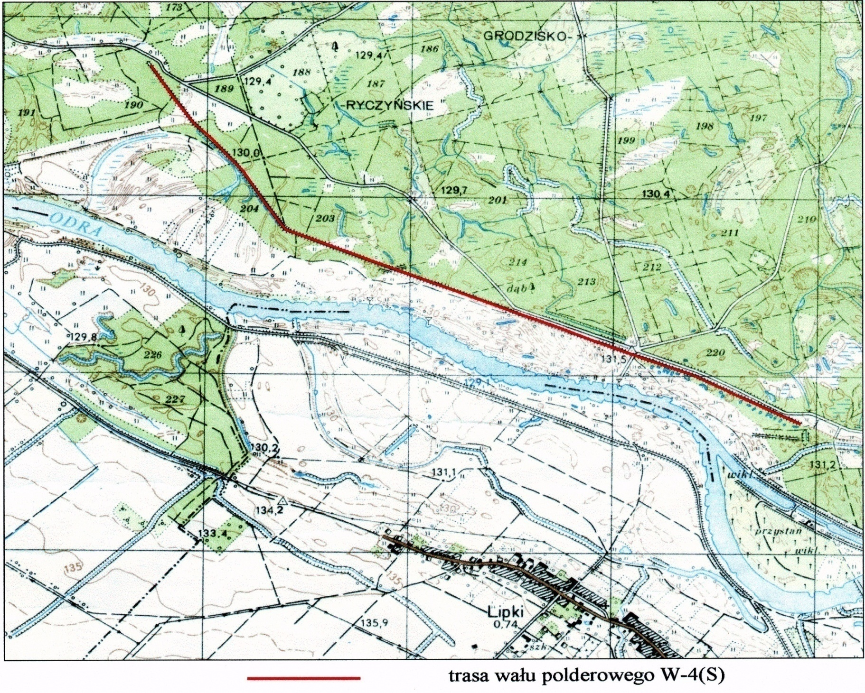
Miejsce realizacji projektu
MAPA ORIENTACYJNA
Lipki – Oława – modernizacja obwałowań, gm. Oława i Jelcz – Laskowice. Modernizacja wału W-4 (S)

Slide 5
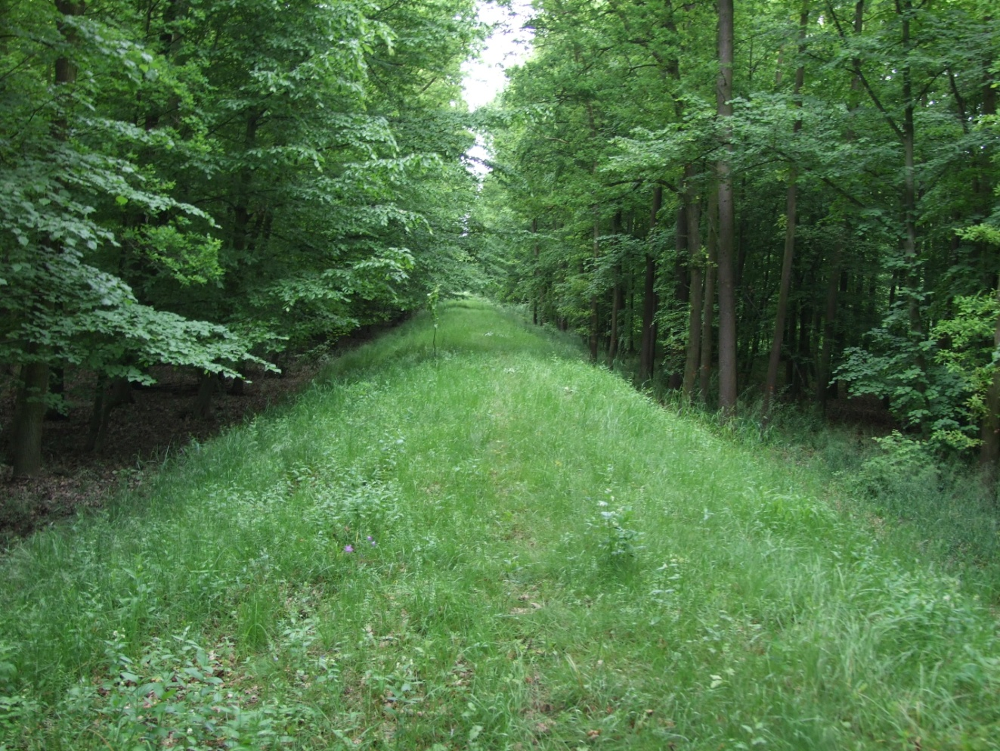
3. STAN ISTNIEJĄCY
Istniejące obwałowanie W-4 (S) przebiega przy południowej granicy dużego kompleksu leśnego z licznymi polanami. Równolegle do wału na krótkim odcinku przylega do niego lokalna gruntowa droga dojazdowa do stopnia wodnego Lipki.
Lipki – Oława – modernizacja obwałowań, gm. Oława i Jelcz – Laskowice. Modernizacja wału W-4 (S)

Slide 6
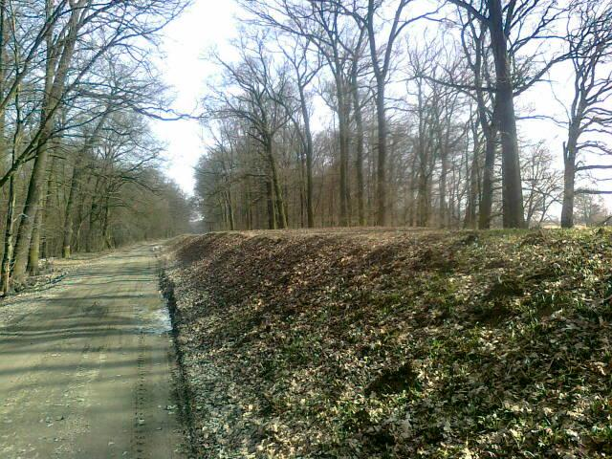
4. CEL PROJEKTU
Zabezpieczenie przeciwpowodziowe miasta Oława zgodnie z obowiązującymi przepisami (Dz. U. Nr 86 z 2007 r. poz. 579) przez:
a) zapewnienie normatywnego wyniesienia korony i poszerzenie (ujednolicenie) korony wału ,
b) wzmocnienie nasypów wałów dla poprawy stateczności, zmniejszenia ryzyka rozmycia oraz ograniczenia negatywnego oddziaływania zjawisk filtracji,
c) poprawienie warunków eksploatacji (utrzymania i kontroli) przez modernizację drogi na koronie oraz wjazdów na wał.

Slide 7
5. DANE FINANSOWE
CAŁKOWITA WARTOŚĆ PROJEKTU:
23 800 000,00 zł
KOSZTY KWALIFIKOWALNE:
23 530 361,00 zł
KWOTA DOFINANSOWANIA Z RPO:
20 000 806,85 zł
WKŁAD WŁASNY:
3 529 554,15 zł
KOSZT NIEKWALIFIKOWALNY:
269 639,00 zł
Lipki – Oława – modernizacja obwałowań, gm. Oława i Jelcz – Laskowice. Modernizacja wału W-4 (S)

Slide 8
6. WSKAŹNIKI
Wskaźniki produktu | Jedn. miary | Wartość wskaźnika bazowego | Docelowa wartość wskaźnika | Rok osiągnięcia docelowej wartości wskaźnika | Źródło informacji o wskaźnikach
Długość zmodernizowanego wału przeciwpowodziowego | km | 0 | 3,94 | 2013r. | Protokół odbioru końcowego
Wskaźnik rezultatu | Jedn. miary | Wartość wskaźnika bazowego | Docelowa wartość wskaźnika | Rok osiągnięcia docelowej wartości wskaźnika | Źródło informacji o wskaźnikach
Powierzchnia terenu objęta ochroną przeciwpowodziową (III etapy zadania łącznie) | ha | 0 | 1 445 | 2013r. | Wykaz ewidencji urządzeń melioracji podstawowych, DZMiUW we Wrocławiu, Inspektorat Oława
Liczba osób zabezpieczonych przed powodzią | os | 0 | 10 200 | 2013r. | Informacja sporządzona we własnym zakresie na podstawie informacji z Urzędu Miasta Oława, Wydział Ewidencji i Ludności
Liczba bezpośrednich utworzonych miejsc pracy (*etat+, w tym kobiety *etat+”) | 0 | 0 | 0 | 0 | -

Slide 9
Dziękuję za uwagę

